Slide 1
Монтаж электрической цепи
Муниципальное автономное общеобразовательное учреждение лицей № 10 города Советска Калининградской области
Выполнил учитель технологии Зинченко А. Г.
Советск 2016

Slide 2
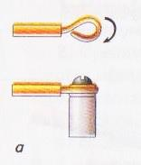
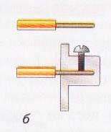
Монтаж электрической цепи состоит из двух основных операций: оконцовывание проводов и присоединение их к электроарматуре
а) - кольцом
б) - тычком

Slide 3
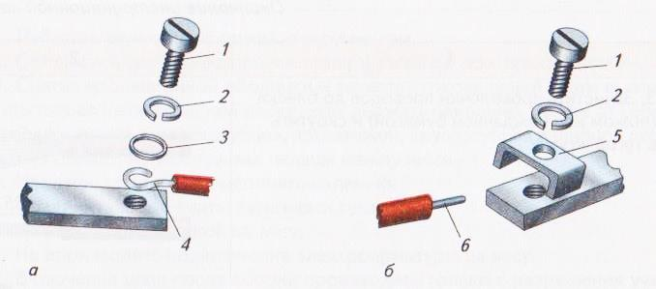
Подключение провода к контакту
а – колечком; б – тычком;
1 – винт, 2 – пружинная шайба, 3 – плоская шайба, 4 – колечко провода, 5 – скоба, 6 - тычок

Slide 4
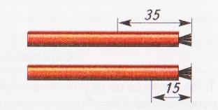
Зачистка провода
Взять два одножильных многопроволочных провода.
От конца одного провода отмерить 35 мм, от конца другого – 15 мм

Slide 5
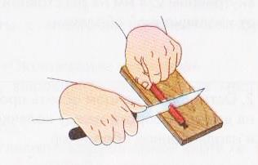
Безопасный способ снятия изоляции
Надрезав ножом изоляционную оболочку, снять её с конца провода соответственно: 35 мм с одного и 15 с другого

Slide 6
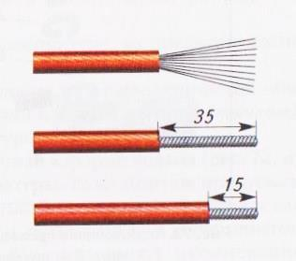
Зачистить проволочки проводов до блеска (ножом или наждачной бумагой) и скрутить в тугой жгутик

Slide 7
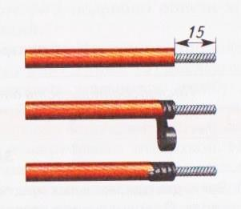
Оконцовывание тычком
На срезе изоляции провода со жгутиком длиной 15 мм закрепить конец изоляционной ленты. Наматывая ленту так, чтобы каждый последующий виток накладывался на половину предыдущего, заизолировать срез

Slide 8
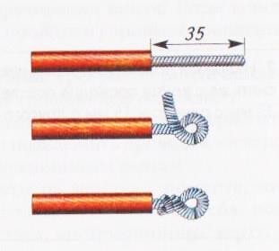
Оконцовывание петелькой
1. На проводе со жгутиком длиной 35 мм, используя круглогубцы, загнуть колечко внутренним Ø 4 мм на расстоянии 8 – 10 мм от изоляционной оболочки
2. Оставшимся концом обвить провод на два – три оборота между колечком и изоляционной оболочкой

Slide 9
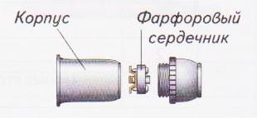
Зарядка лампового патрона
Разобрать ламповый патрон:
отвинтить нижнюю часть разъемного корпуса,
Вынуть фарфоровый сердечник

Slide 10
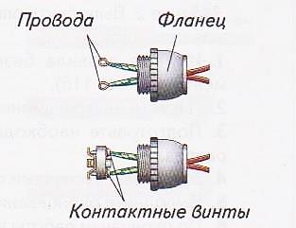
Зарядка лампового патрона
2. Два куска провода продеть сквозь верхнее отверстие фланца патрона
Оконцевать провода петелькой
3. Присоединить оконцованные провода к контактным винтам фарфорового сердечника
4. Собрать ламповый патрон

Slide 11
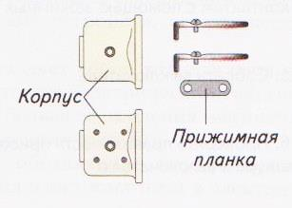
Зарядка штепсельной вилки
1. Разобрать вилку: разъединить корпус, вынуть контактные штифты и фибровую прижимную планку
2. Два конца провода оконцевать петелькой

Slide 12
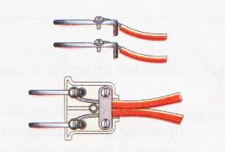
Зарядка штепсельной вилки
3. Присоединить оконцованные провода к контактным штифтам
4. Уложить провода со штифтами в корпус вилки и закрепить их фибровой прижимной планкой
5. Собрать штепсельную вилку

Slide 13
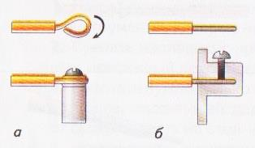
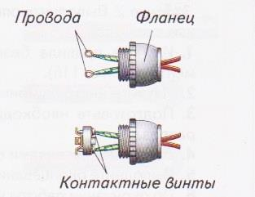
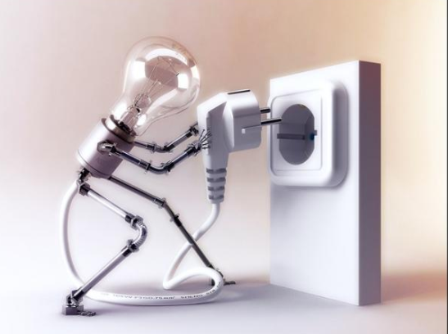
План выполнения работы
1. Способы оконцовывания проводов
2. Приемы зачистки провода
3. Зарядка лампового патрона
4. Зарядка штепсельной вилки
5. Соблюдение правил безопасности

Slide 14
Используемые источники
Технология. Учебник для учащихся 8 класса общеобразовательных учреждений. – 2-е изд., перераб. / Под ред. В. Д. Симоненко. – М. Вентана-Граф, 2006. – 208 с. : ил.
Технология. 8 класс (юноши): поурочные планы по учебник под ред. В. Д. Симоненко / сост. Ю.П. Засядько. – Волгоград: Учитель, 2005. – 151 с.

